Slide 1
LA CLASSE V A DEL PLESSO G.GESMUNDO, PRESENTA IL SUO LAVORO DEDICATO ALLA GIORNATA DELLA MEMORIA.
A.S 2019/2020
Ins. Ioppolo Valeria, Santirocco Francesca

Slide 2
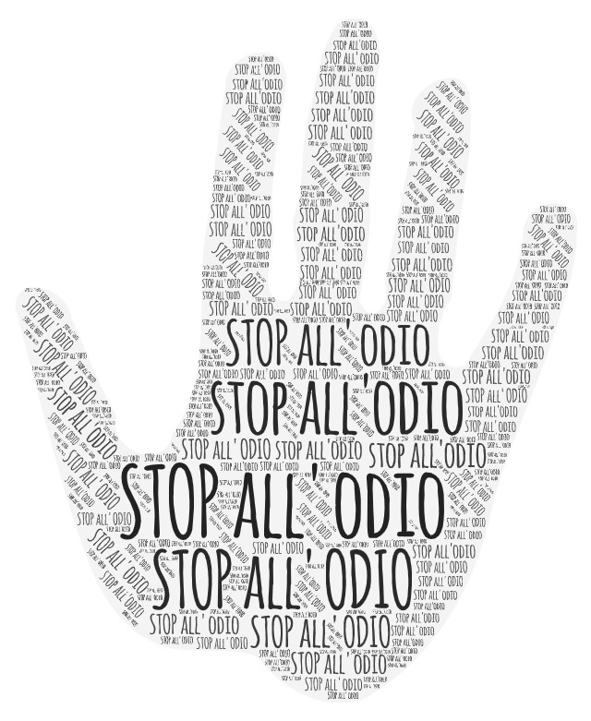

Slide 3
Il ricordo ci renderà persone migliori!
«IL RICORDO CI RENDERÀ PERSONE MIGLIORI!»

Slide 4
LE NOSTRE POESIE
PNNON CI SONO RAZZE, NON CI SONO COLORI…
«SE COMPRENDERE
È IMPOSSIBILE,
CONOSCERE E’
NECESSARIO»
PRIMO LEVI
MA LA PUREZZA è NEI NOSTRI CUORI

Slide 5
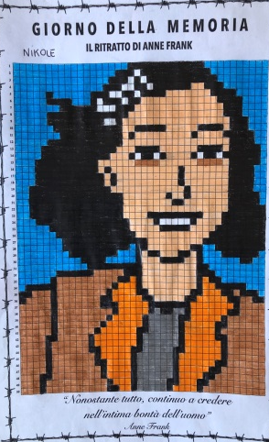
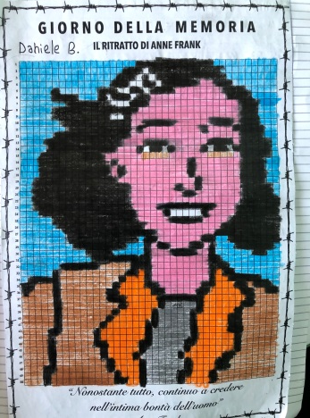
SIAMO TUTTI UGUALI ABBIAMO LE STESSE ALI, CHI RITIENE CHE CI SIA UNA SOLA RAZZA E’ DAVVERO UNA MENTE
PAZZA

Slide 6
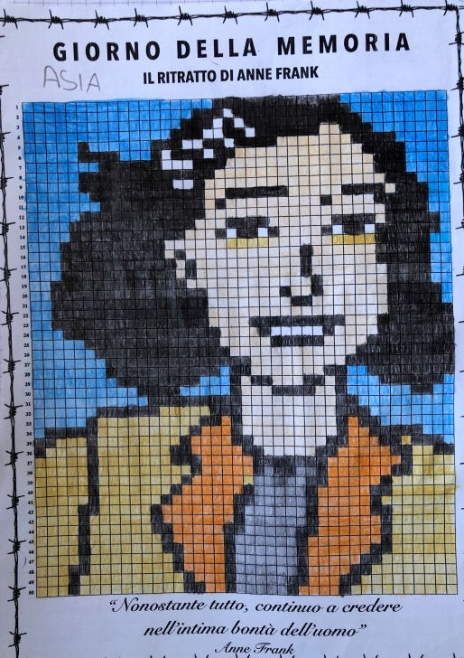
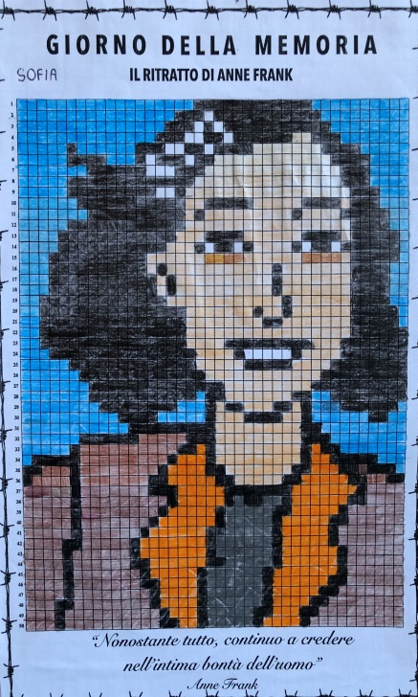
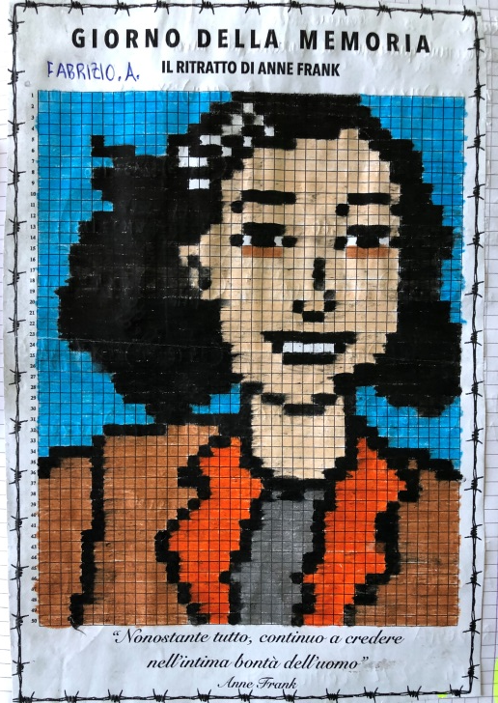
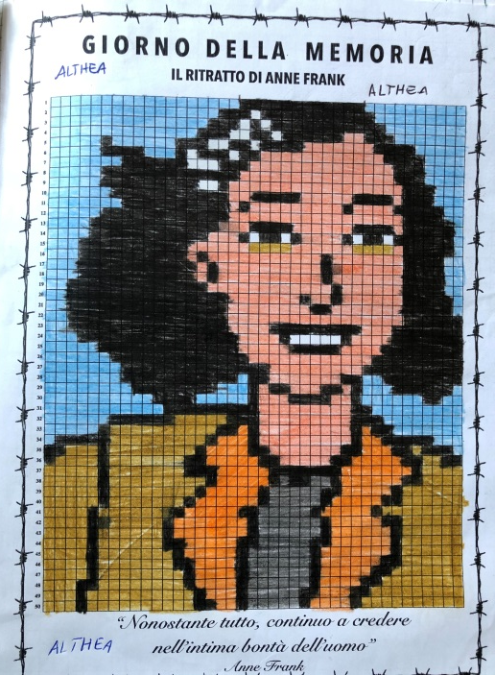

Slide 7
LE NOSTRE RIFLESSIONI.
…UNA VERA E PROPRIA
VERGOGNA PER TUTTA LA RAZZA UMANA , PERCHE’ NON CI DEVONO ESSERE DIFFERENZE TRA TUTTI NOI ,MAI ! …

Slide 8
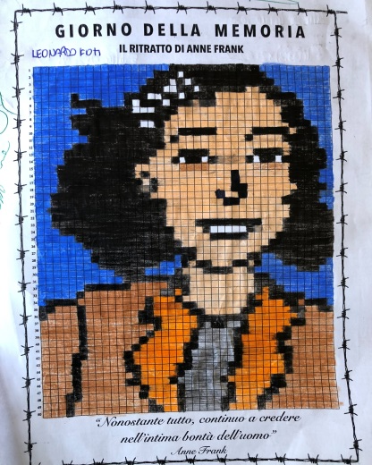
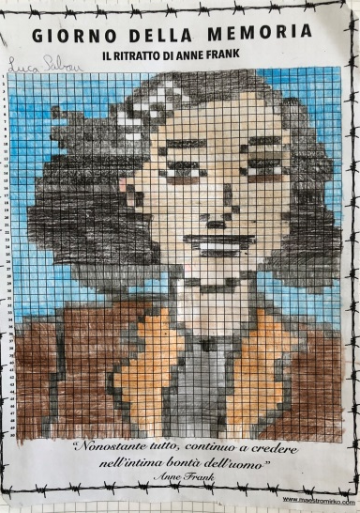
PER CAPIRE COME CERTE PERSONE ABBIANO VISSUTO MOMENTI TERRIBILI»
«RICORDARE E’ IMPORTANTE PER IMPARARE…
«ERANO IN DIFFICOLTA’ E NESSUNO GLI DAVA UN PO’ DI PIETA’»

Slide 9
SAPER RICORDARE E’ IMPORTANTE PER POTER…
…DIFENDERE CHI, CON LE LACRIME AGLI OCCHI,
HA VISSUTO IL TERRORE E PER FARE IN MODO CHE NON ACCADA MAI PIU’!

Slide 10
IL CODING
«NONOSTANTE TUTTO, CONTINUO A CREDERE
NELL’INTIMA BONTA’ DELL’UOMO»
Anne Frank

Slide 11
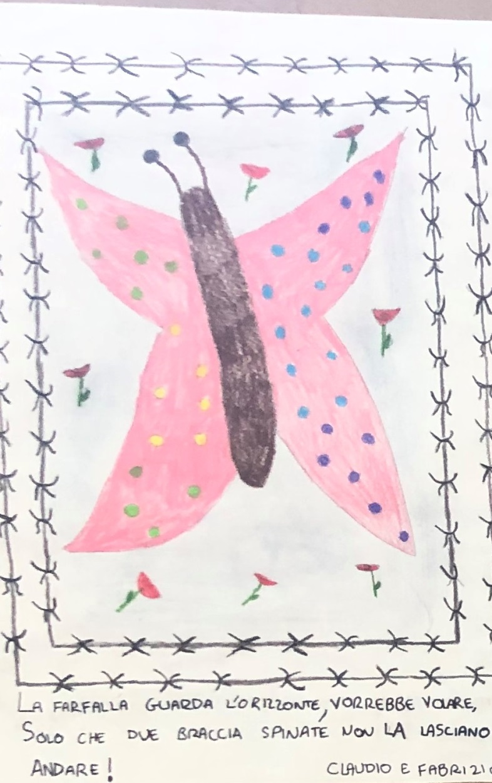
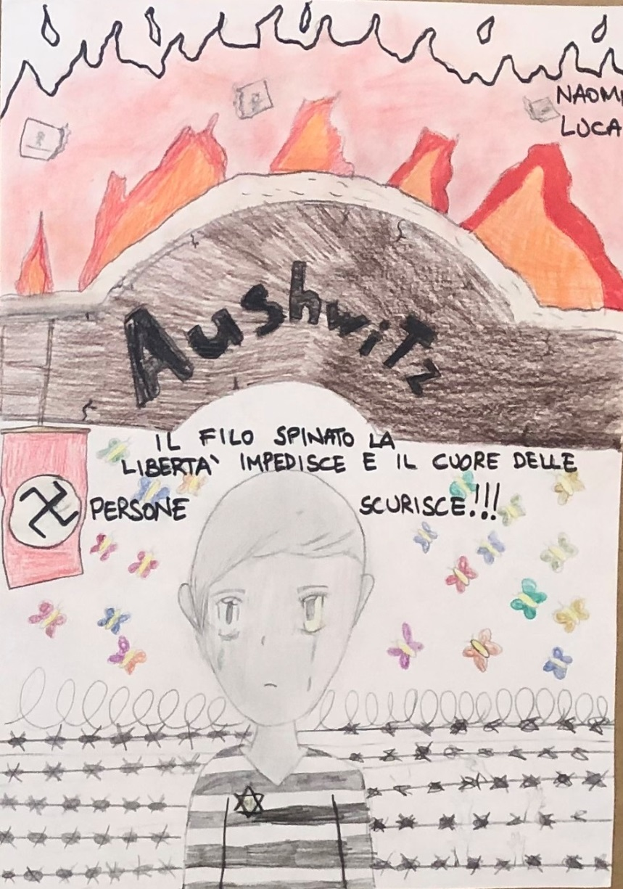

Slide 12
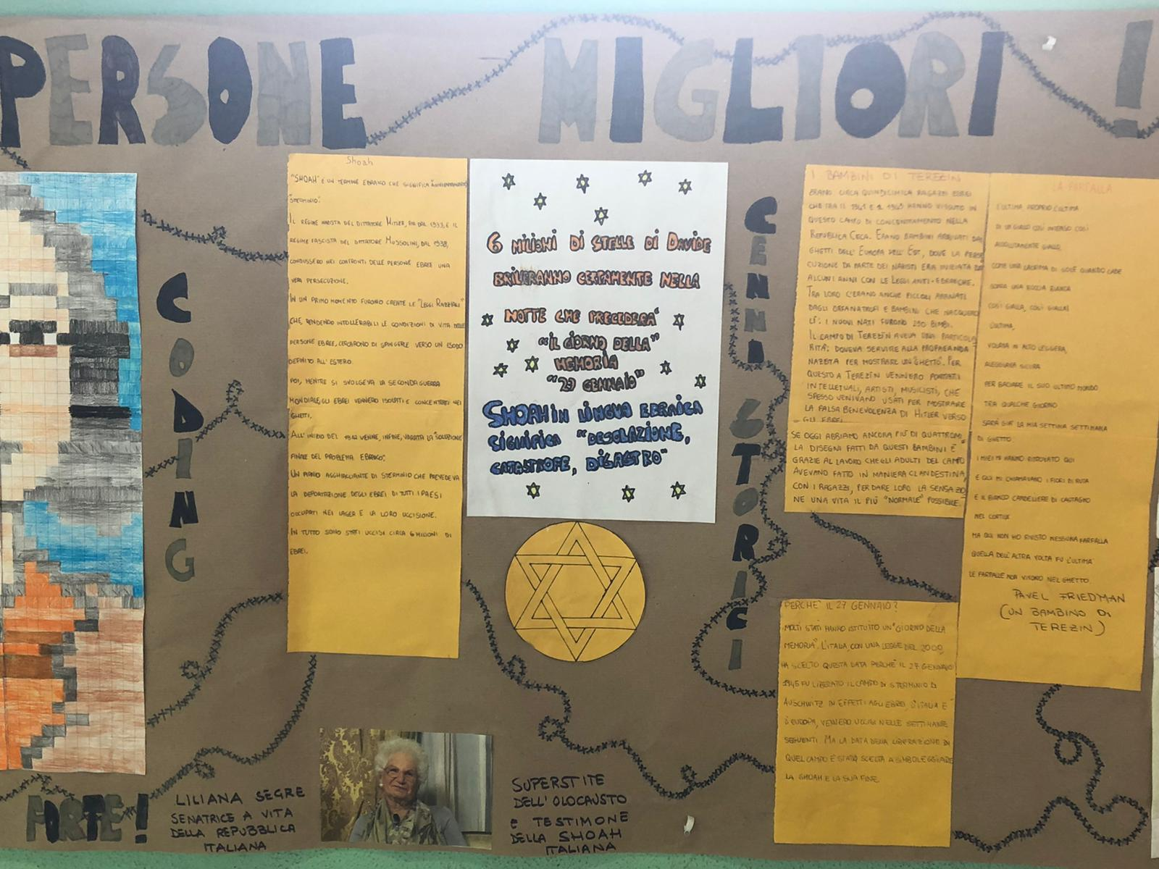
CENNI STORICI
IL 27 GENNAIO è stata scelta come data , perché quel giorno del 1945 vennero aperti i cancelli del lager di Auschwitz ,rivelando al mondo i crimini compiuti dai nazisti contro il popolo ebraico.
27 GEN
SHOAH è un termine ebraico che significa: annientamento, stermino
15000 ragazzi ebrei vissero tra il 1941 e 1945 nel campo di Terezin che doveva servire alla propaganda nazista. Per questo lì vennero portati intellettuali, artisti, musicisti, che spesso venivano usati per mostrare la falsa benevolenza di Hitler verso gli ebrei. Oggi abbiamo più di 4000 disegni fatti da questi bambini grazie ad alcuni adulti che hanno fatto in modo di conservarli clandestinamente.

Slide 13
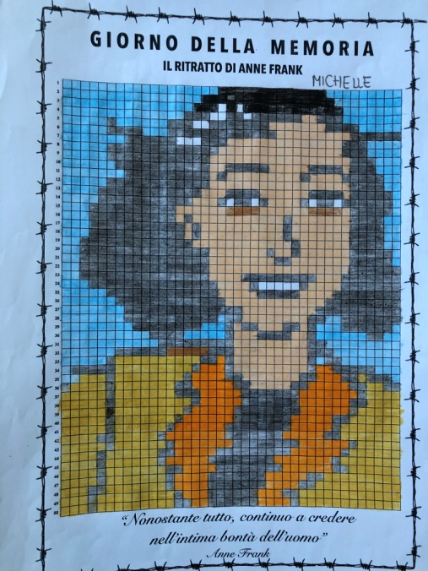
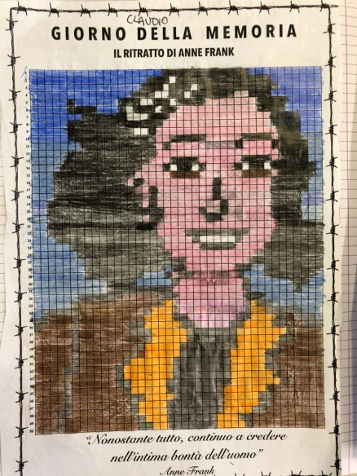
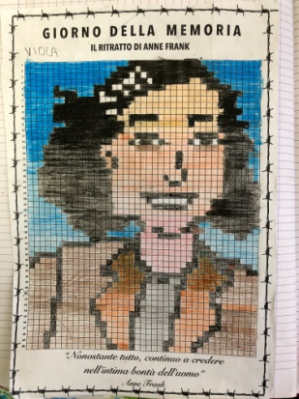
….”PENSATE CON LA VOSTRA TESTA , NON CON QUELLA DI CHI GRIDA PIU’ FORTE..”LILIANA SEGRE

Slide 14
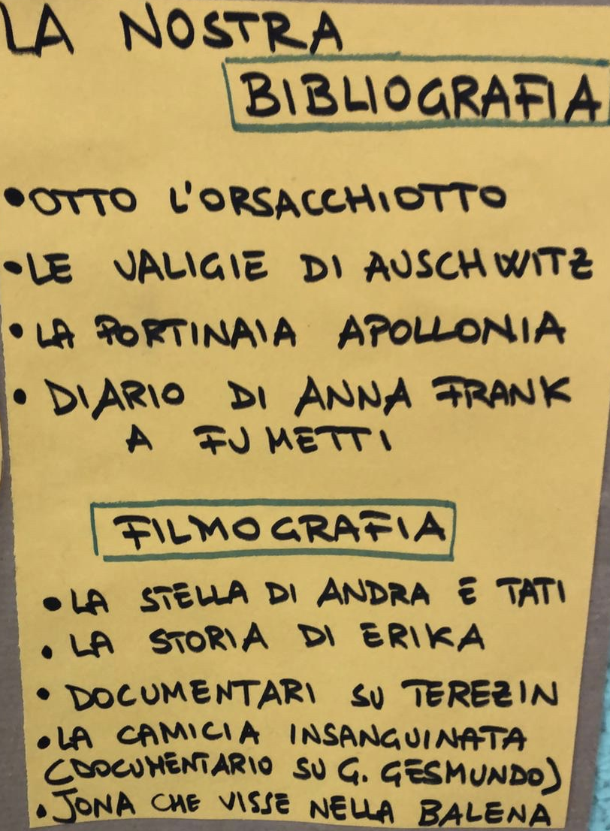
CLASSE V A A.S.2019-2020

Slide 16
“GUARDA IL CIELO E
NON ODIARE MAI NESSUNO”

